Slide 1
Deep Residual Learning for Image Recognition
深度残差学习在图像识别中的应用
作者：何凯明、张翔宇、任少卿、孙剑
汇报人： 陈杰
专业 ： 计算机技术

Slide 2
01
研究背景
02
深度残差框架
PPT模板下载：www.1ppt.com/moban/ 行业PPT模板：www.1ppt.com/hangye/
节日PPT模板：www.1ppt.com/jieri/ PPT素材下载：www.1ppt.com/sucai/
PPT背景图片：www.1ppt.com/beijing/ PPT图表下载：www.1ppt.com/tubiao/
优秀PPT下载：www.1ppt.com/xiazai/ PPT教程： www.1ppt.com/powerpoint/
Word教程： www.1ppt.com/word/ Excel教程：www.1ppt.com/excel/
资料下载：www.1ppt.com/ziliao/ PPT课件下载：www.1ppt.com/kejian/
范文下载：www.1ppt.com/fanwen/ 试卷下载：www.1ppt.com/shiti/
教案下载：www.1ppt.com/jiaoan/ PPT论坛：www.1ppt.cn
Research Background
Deep Residual Learning
目录
03
实验
04
相关拓展
CONTENTS
Experiment
Conclusion

Slide 3
PART
ONE
PPT模板下载：www.1ppt.com/moban/ 行业PPT模板：www.1ppt.com/hangye/
节日PPT模板：www.1ppt.com/jieri/ PPT素材下载：www.1ppt.com/sucai/
PPT背景图片：www.1ppt.com/beijing/ PPT图表下载：www.1ppt.com/tubiao/
优秀PPT下载：www.1ppt.com/xiazai/ PPT教程： www.1ppt.com/powerpoint/
Word教程： www.1ppt.com/word/ Excel教程：www.1ppt.com/excel/
资料下载：www.1ppt.com/ziliao/ PPT课件下载：www.1ppt.com/kejian/
范文下载：www.1ppt.com/fanwen/ 试卷下载：www.1ppt.com/shiti/
教案下载：www.1ppt.com/jiaoan/ PPT论坛：www.1ppt.cn
研究
背景

Slide 4
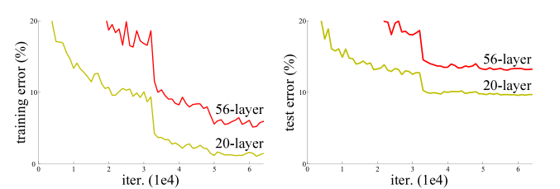
研究背景
相关研究表明，神经网络模型的深度在性能上发挥着至关重要的作用，但仅是简单地堆叠层数便会带来一个问题：梯度消失，这直接阻碍了模型的收敛。
解决办法：batch normalization。
又出现了一个新的问题——退化问题：随着网络深度的增加，准确率达到饱和然后迅速退化，造成了在一个合理的深度模型中增加更多的层却导致了更高的错误率。
PART THREE
看完了关于如何做科学研究的几本书，只是觉得像喝了几碗鸡汤，然并卵罢了

Slide 5
研究背景
针对退化问题，作者首先构思了一种构造深层网络的方法：
实验结果表明依然出现退化现象，说明用多层网络去拟合恒等映射函数有困难。
浅层部分：直接复制对应的浅层版本；
深层部分：通过恒等映射（identity mapping）的方法进行构造。
深层网络

Slide 6
PART
TWO
深度残差框架

Slide 7
深度残差学习
恒等映射（即最优解）H(x)=x较难拟合，作者引进了残差的方法对该式进行重构；
尝试拟合F(x)=H(x)-x，只要F(x)能逼近0，便达到了拟合恒等映射的效果；
实验证明将残差推至0比直接拟合恒等映射容易得多；
学习H(x)的过程也就转化为学习F(x)+x

Slide 8
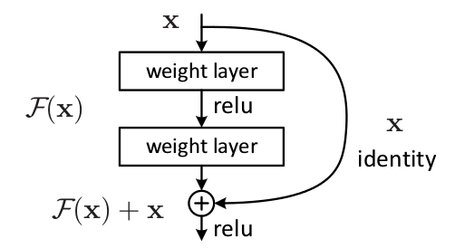
深度残差学习
F(x)+x的实现方式如图（一个基本的残差块）
+x部分通过一个不带参数的快捷连接实现，不增加额外的复杂度

Slide 9


深度残差学习
形式化表示：
其中x和y为输入和输出，F为学到的残差映射，F+X由上一页中的快捷连接来完成。
在（1）中，X与F的维度必须相同，若不同，则使用一个线性投影来匹配维度：
这里阐释
一个概念
这里阐释
一个概念
这里用于
解释这个概念
这里用于
解释这个概念
这里用于
解释这个概念

Slide 10
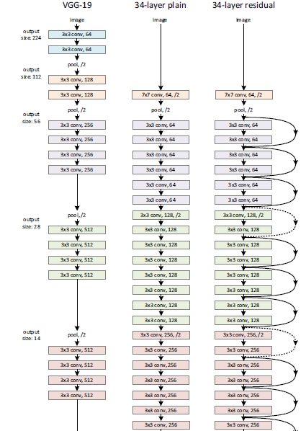
深度残差学习
网络结构如图
实线：维度相同的两层之间使用的快捷连接
虚线：维度不同的两层之间使用的投影变换来匹配维度

Slide 11
PART
THREE
实
验

Slide 12
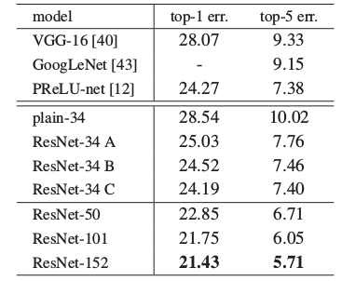
实验
Resnet的三种构造方法比较
A. 0填充来匹配维度，其它连接为无参数的快捷连接 实线和虚线均不带参数
B. 投影连接来匹配维度，其它连接为无参数的快捷连接 虚线带参，实线不带参
C. 所有连接均为投影连接 实线虚线均带参数

Slide 13
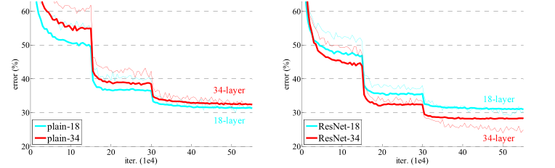

实验
普通网络VS残差网络
左图不带残差结构的普通网络，训练误差随着网络的层数增加而增大，出现退化现象；
右图即为Resnet，解决了退化问题，训练误差随着网络深度的增加而减小了。

Slide 14
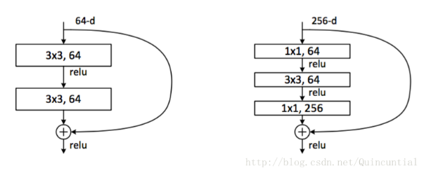
实验
如何搭建超深层网络？
瓶颈架构：
①每个残差块由2层拓展为3层；
②首段和末端2个1*1的卷积核分别用来降维和升维
③中间3*3的卷积层成为一个具有较小输入/输出的瓶颈

Slide 15
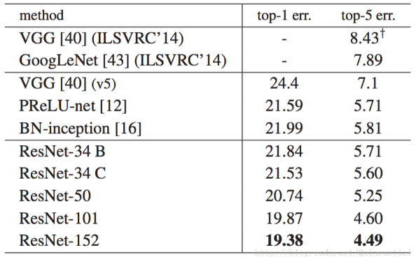
实验
方案B+瓶颈架构下的152层Resnet网络

Slide 16
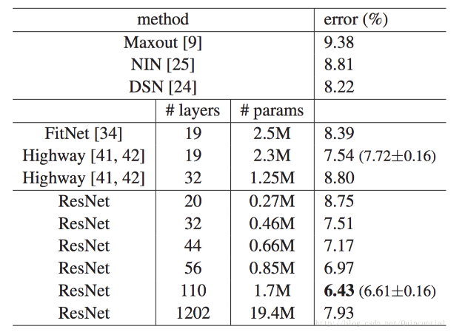
实验
1202层的Resnet网络
训练误差<0.1%，测试误差为7.93%

Slide 17
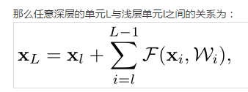
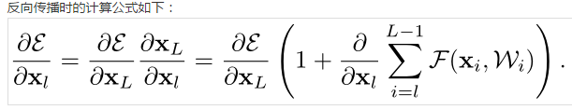
相关拓展
1、为什么Resnet能work，《Identity Mappings in Deep Residual Networks》一文给出了很好的解释：
BP过程的两个特点：
①梯度回流有2条路径（括号中的两项），一条是偏导数那项，深层网络这一项到最后很容易为0；另一条是通过快捷连接回传的梯度，稳定为1。
②梯度的双分支回流加快了网络的收敛速度。

Slide 18
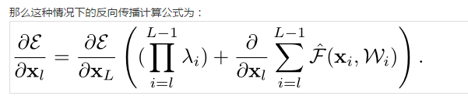
相关拓展
2、为什么恒等映射在深层网络中很重要
假设H(x)=λx (λ为非0的任意实数)
λ>1:梯度爆炸；
λ<1:梯度消失。
因此只有恒等映射才能保证梯度的稳定

Slide 19
相关拓展
3、Resnet解决了什么问题
作者在文中只用了很笼统的degeneration problem来概括；
①梯度消失
深层网络难以训练是由多个原因共同引起的： ② 收敛慢
③难以优化
参考文献：The Shattered Gradients Problem: If Resnets are the answer, then what is the question?
该文给出了一个解释，深层网络退化问题的本质原因是梯度失效，并给出了梯度相关性的概念。Resnet能保持很好的梯度相关性。

Slide 20
THANKS

